Slide 1
2024年暑期检修
杨仁俊

Slide 2
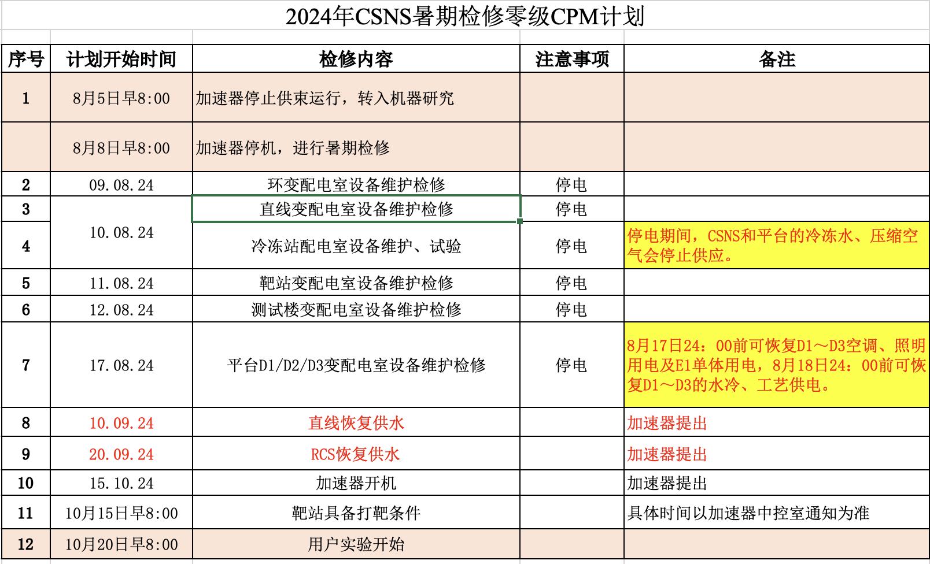
Timeline

Slide 3
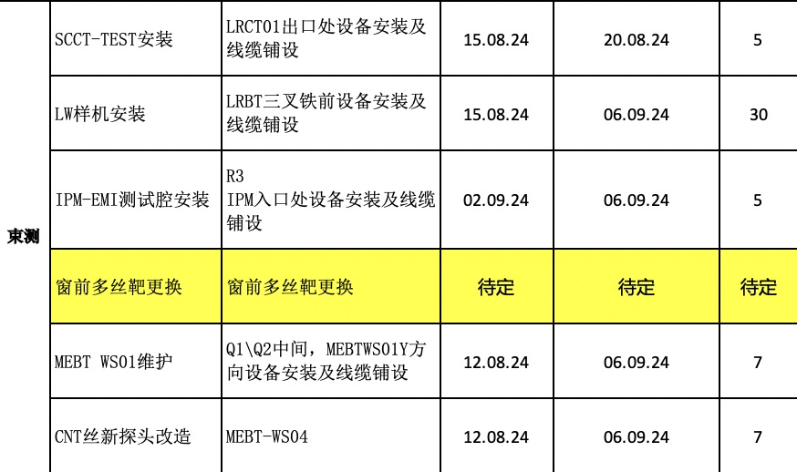
misc

Slide 4
TBD
1, 9月份第一周运行年会（参会人？）
2, IBIC2024参会？ 9月第二周

